Slide 1
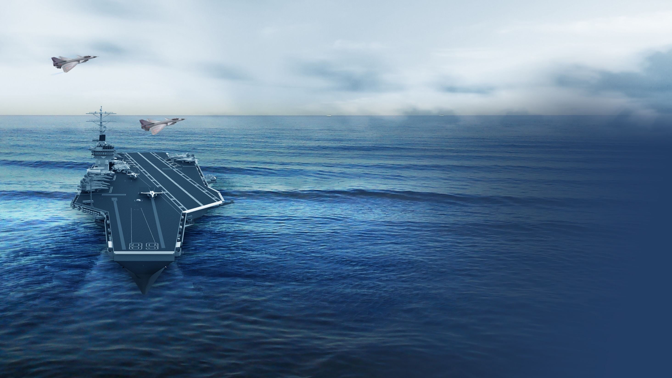
水面（下）信息化作战平台
二0二二年九月

Slide 2
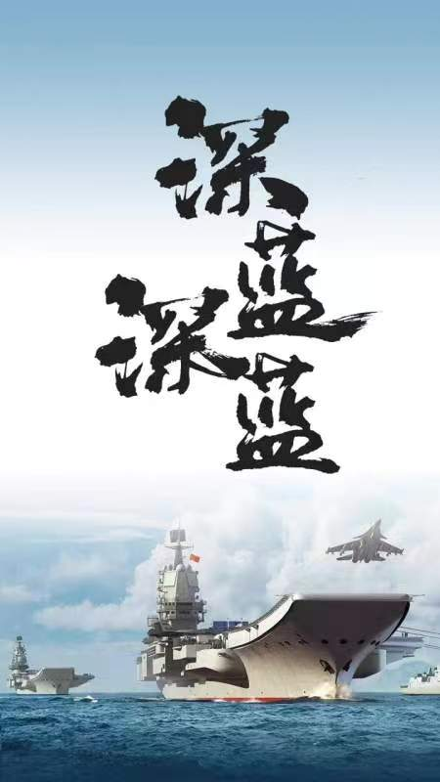
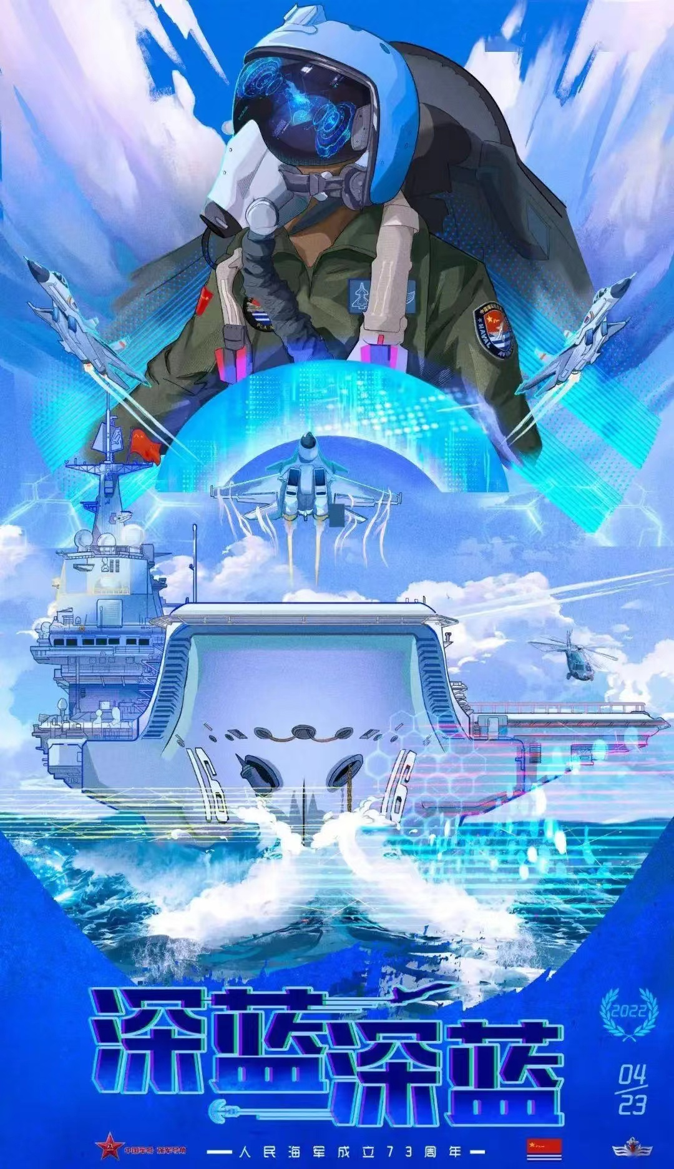
2022年4月22日，首部航母主题宣传片《深蓝！深蓝！》发布。

Slide 3
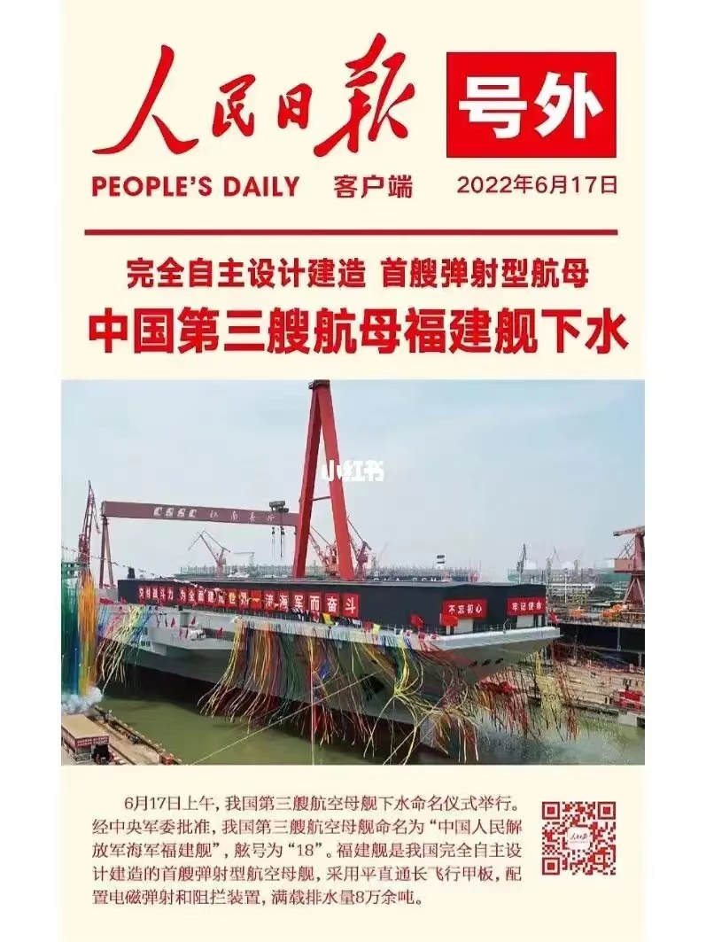
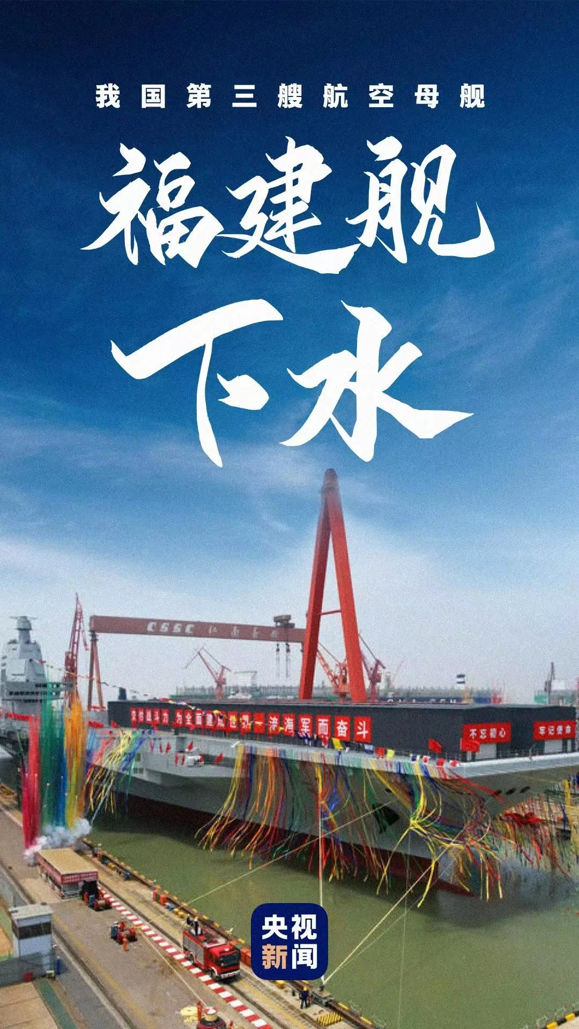
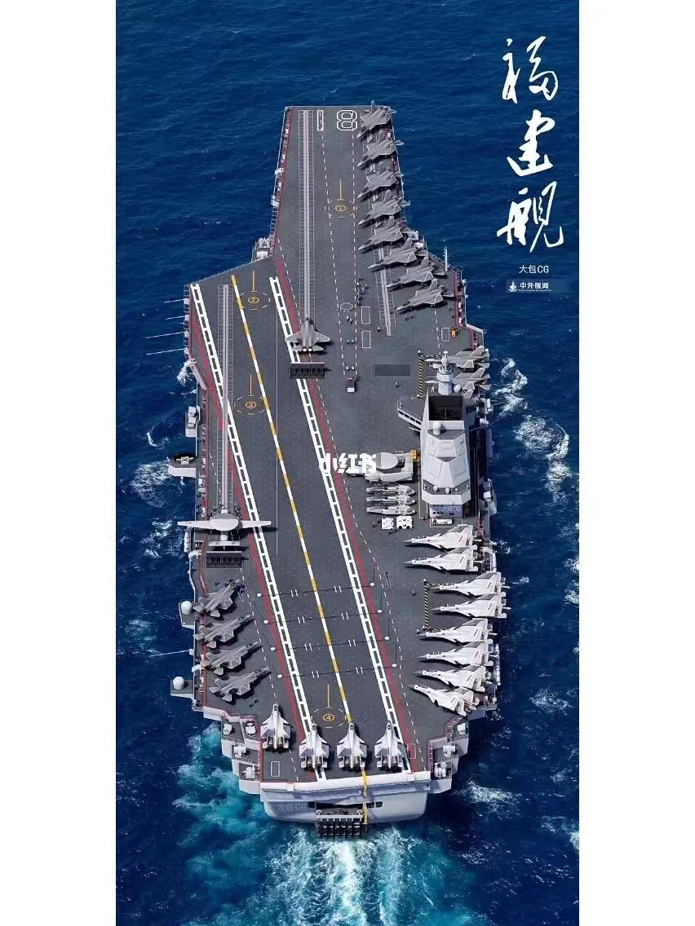
2022年6月17日，第三艘航空母舰下水命名仪式在中国船舶集团有限公司江南造船厂举行。

Slide 4
Patr 01
军舰的定义与特点
——了解航母是海军的核心作战力量
目录
CONTENTS
建造航母的重要性
——感受三航母时代发展变化
Patr 02
Patr 03
建造电磁弹射航母的难度
——体悟中国工业实力和技术的增强

Slide 5
PART 01
军舰的定义与特点
—了解航母是海军的核心作战力量

Slide 6
信息化作战平台
人类战争形态正在由机械化战争向信息化战争转变，信息化战争是现代战争的发展方向。而信息化装备是信息化战争的物质基础，是信息化军队作战能力生成的基石，极大地影响着战争的进程和结局。信息化作战平台是信息化装备的重要组成部分，是信息化战争的重要武器。

Slide 7
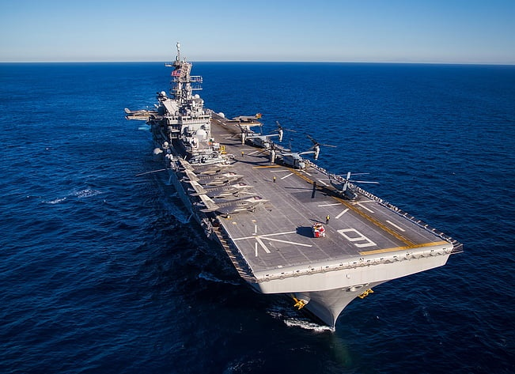
军舰
军舰是军用舰艇的简称，是指主要在海洋进行作战或实施勤务保障的军用舰、艇、船的统称。
通常分为水面舰艇和潜艇两大类；
按舰艇的基本使命划分的类别，可分为战斗舰艇、登陆作战舰艇和勤务舰船；
同一类舰艇中，按担负基本任务不同划分舰艇种别，如战斗舰艇类有航空母舰、巡洋舰、驱逐舰、护卫舰、导弹艇、鱼雷艇、潜艇等。

Slide 8
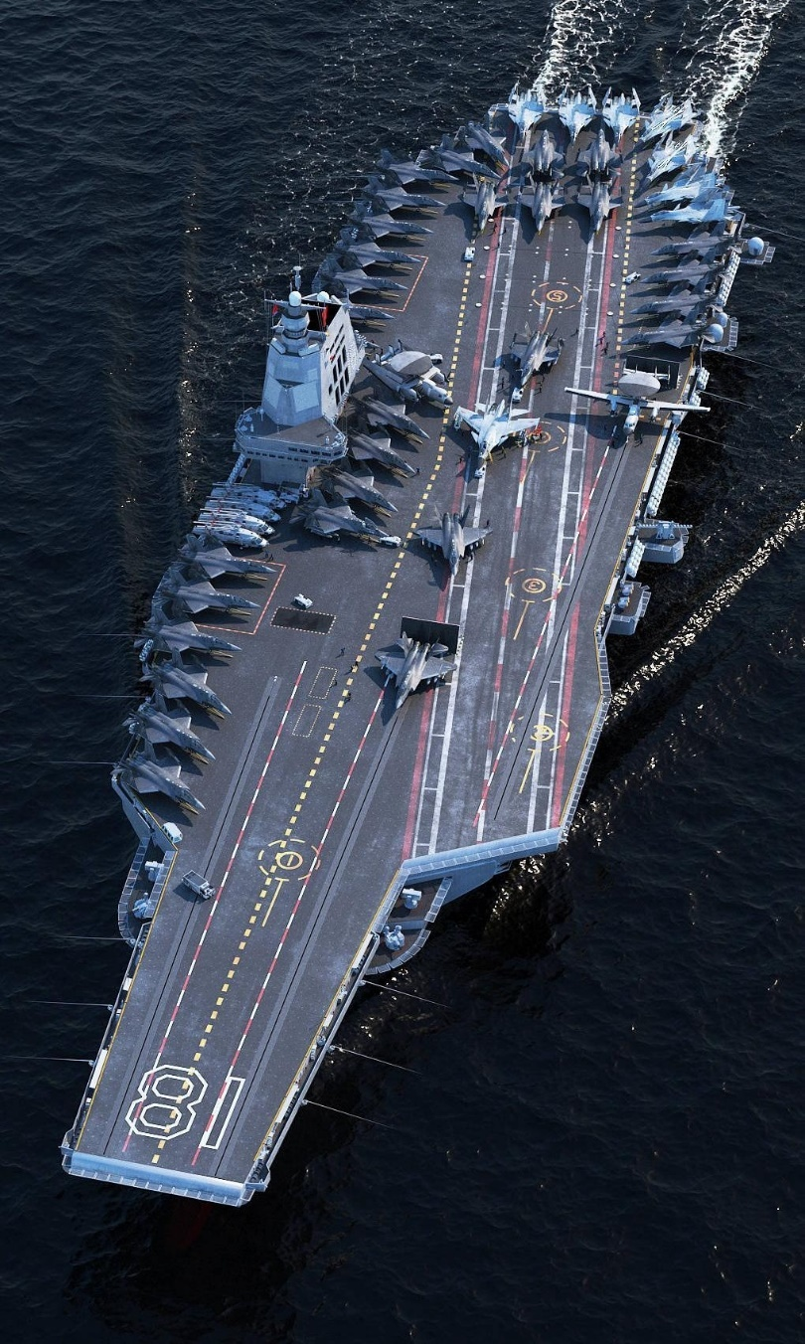
航母
航母全称航空母舰，以舰载机为主要武器，并作为舰载机编队的大型海上活动基地，用于攻击水面、水下、空中及岸上目标，并支援其他兵力作战。
航母是最重要的水面信息化作战平台
航母是海军的核心作战力量

Slide 9
PART 02
建造航母的重要性
—感受三航母时代发展变化

Slide 10
谁控制了海洋，谁就控制了世界
海权握，国则兴；
海权无，国则衰。

Slide 11
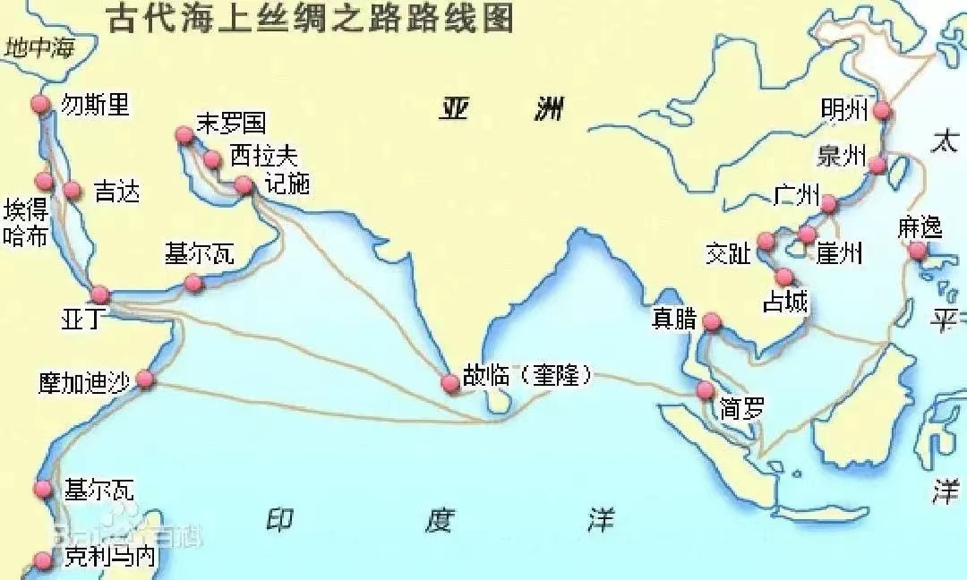
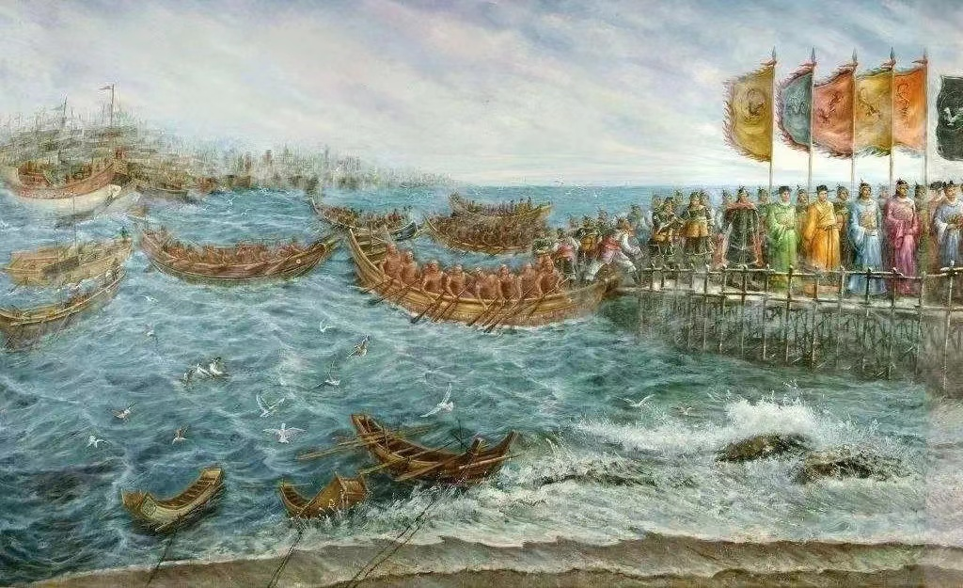
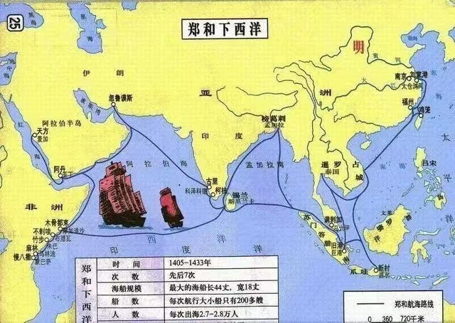
古代海洋文明
“海上丝绸之路”
郑
和
下
西
洋

Slide 12
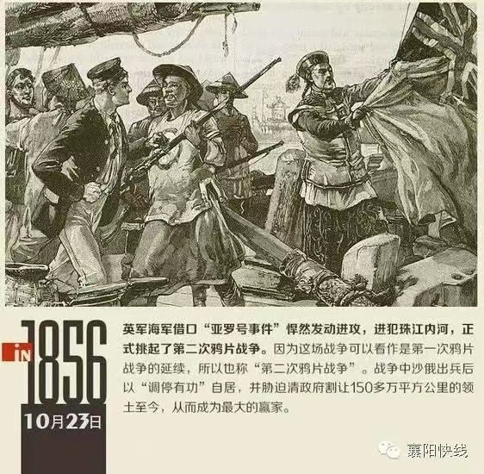
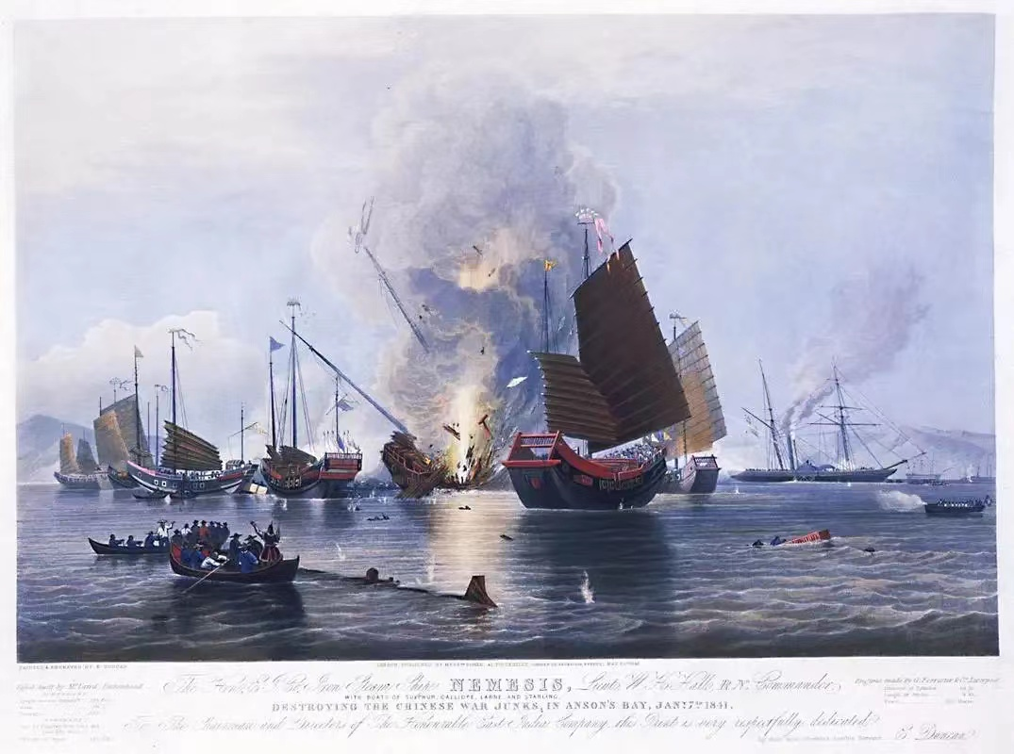
远洋序幕（1840年）
远洋序幕（1856年）
西方列强通过海路，用坚船利炮轰开了清王朝的大门，从此中华民族开始了有海无防的痛苦记忆。
英国又制造了“亚罗号”事件，英法联军进犯广州，正式挑起了第二次鸦片战争。

Slide 13
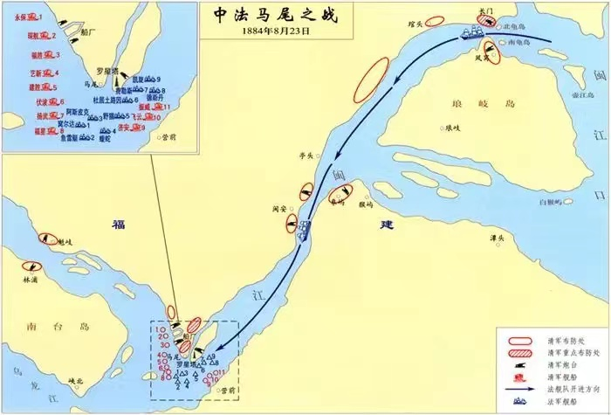
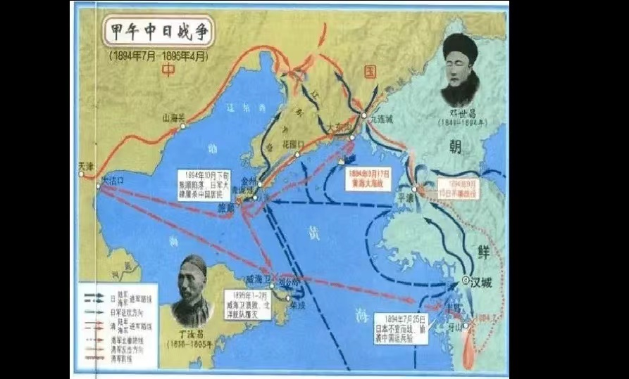
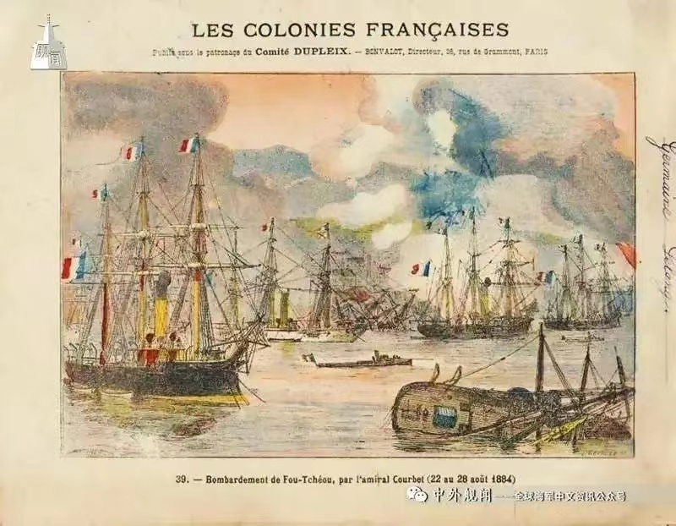
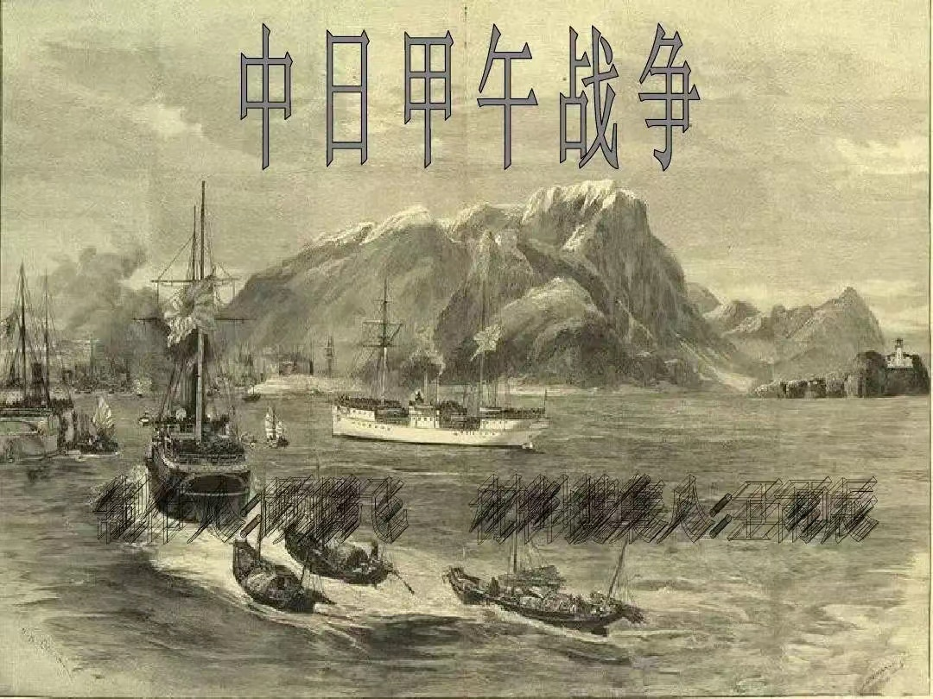
远洋序幕（1884年）
远洋序幕（1894年）
法国海军袭击福建水师，中法马尾战爆发。
日本海军在丰岛海面袭击清军运兵船，甲午战争打响。

Slide 14
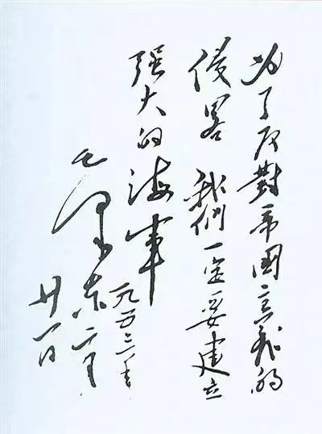
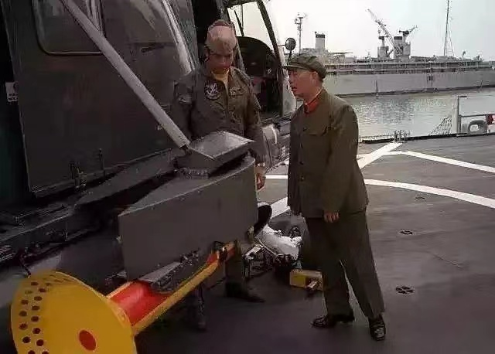
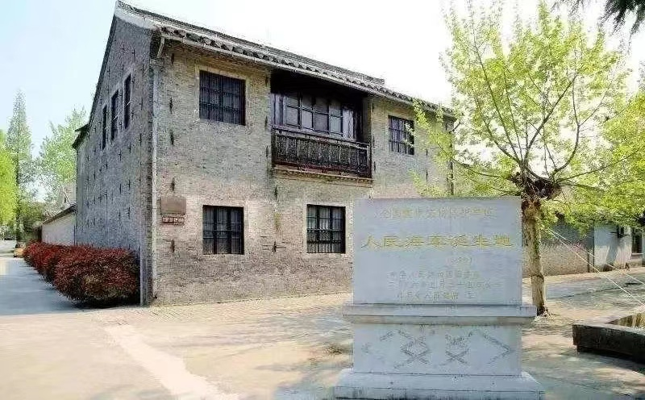
有海无防的年代，建立强大的海军不容等待
人民海军的诞生地
中国航母之父“刘华清”率团访美

Slide 15
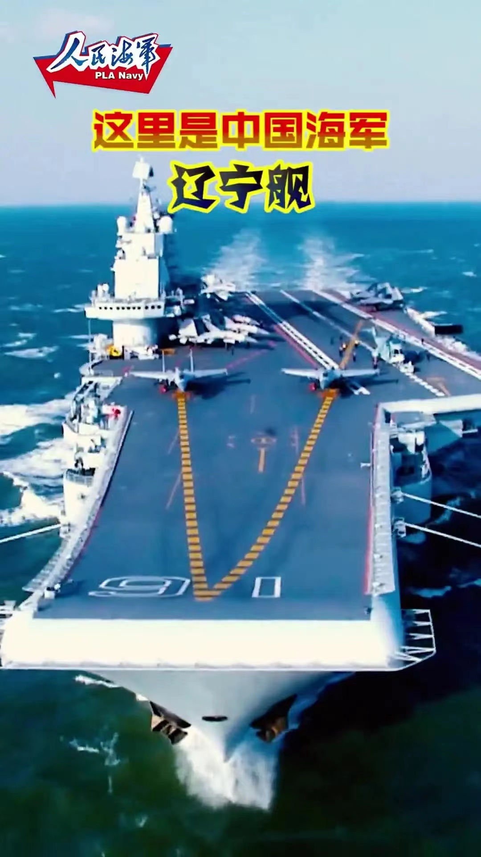
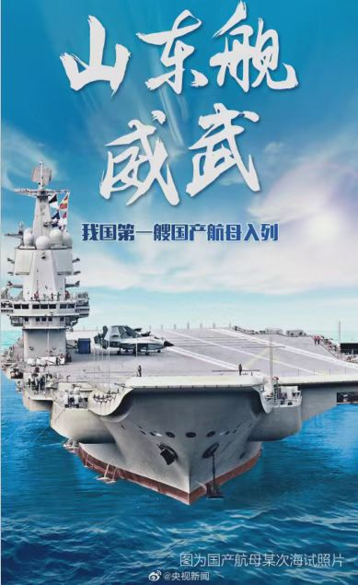
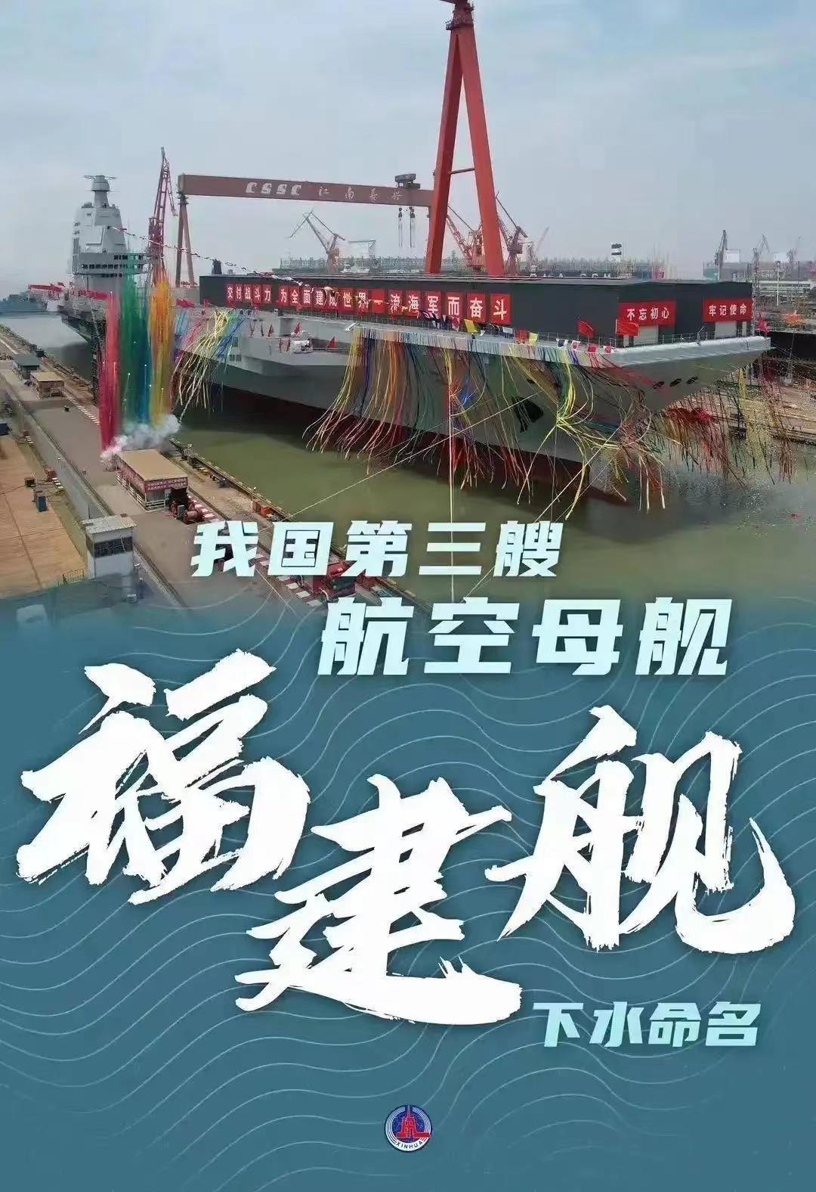
新时代的万里海疆，见证中国海军的巨变
2012年9月25日
2019年12月17日
2022年6月17日

Slide 16
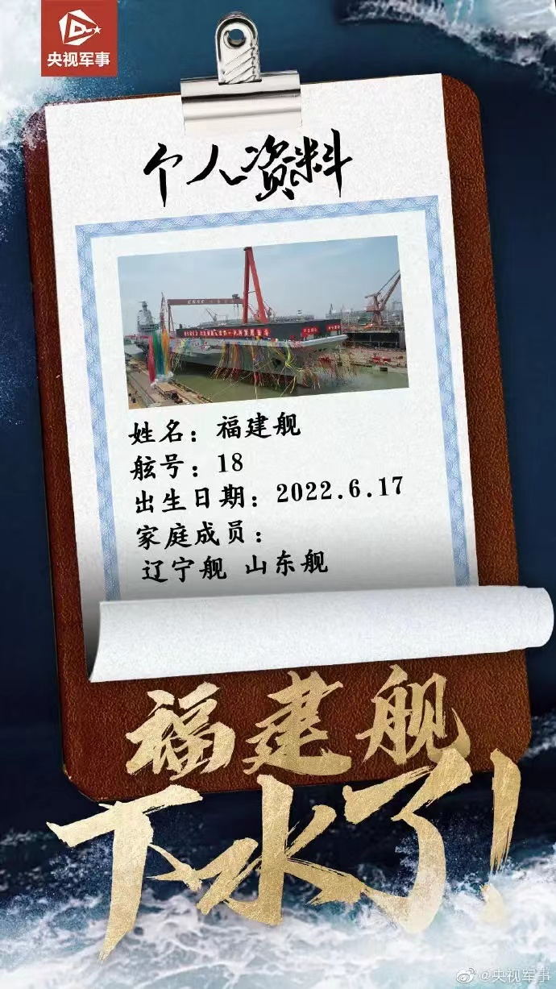
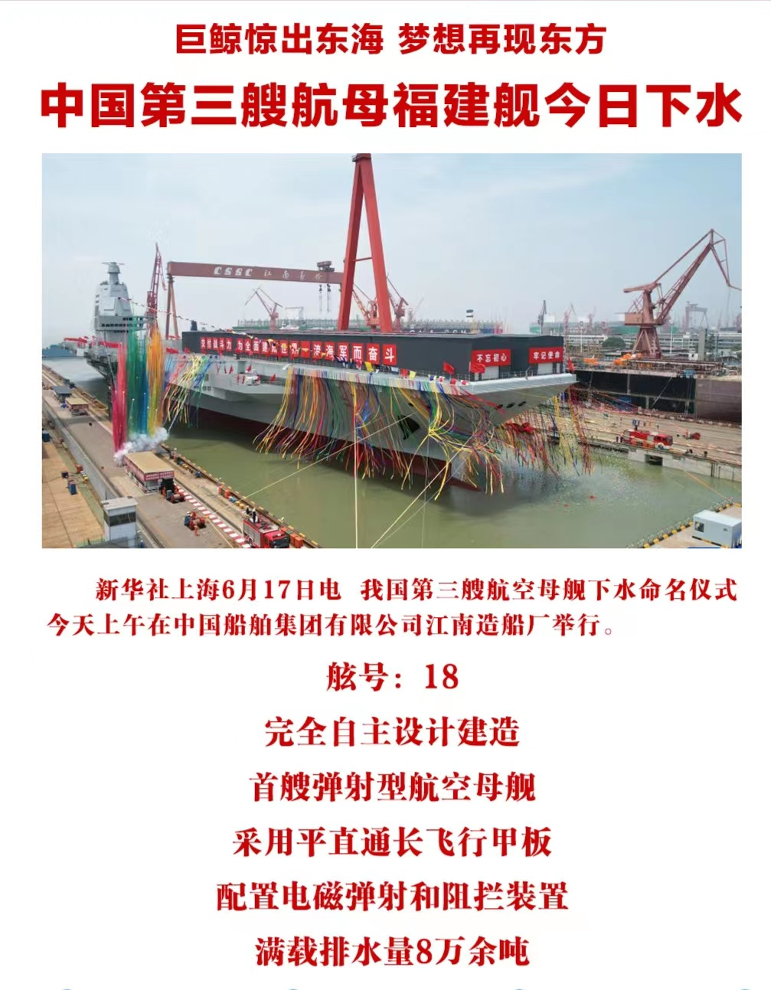
福建舰特点

Slide 17
PART 03
建造电磁弹射航母的难度
—体悟中国工业实力和技术的增强

Slide 18
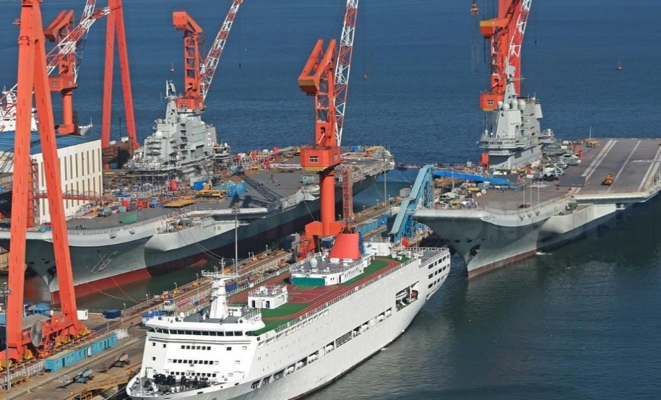
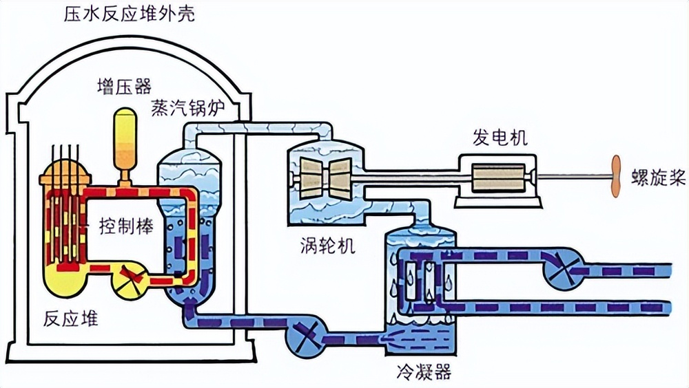
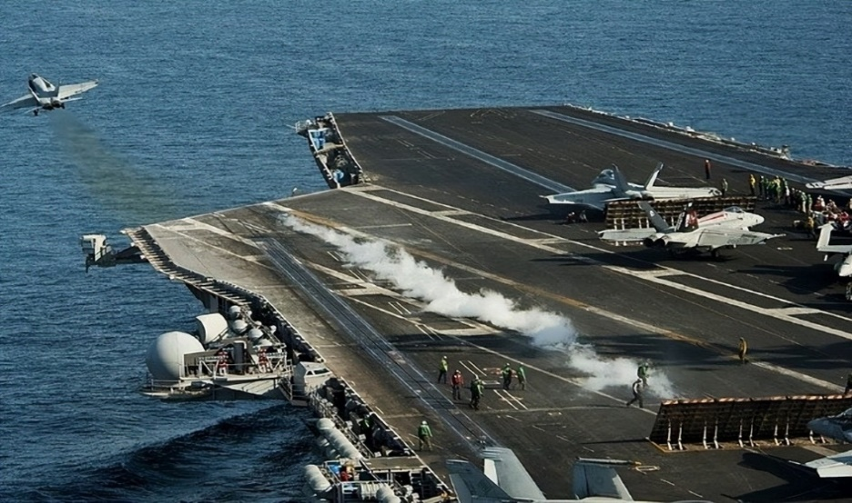
电磁弹射航母的难度
首先，强大的造船工业是建造航母的前提条件。
其次，综合电力系统是建造航母的关键技术。
最后，电磁弹射是建造航母苛刻的可靠性要求。

Slide 19
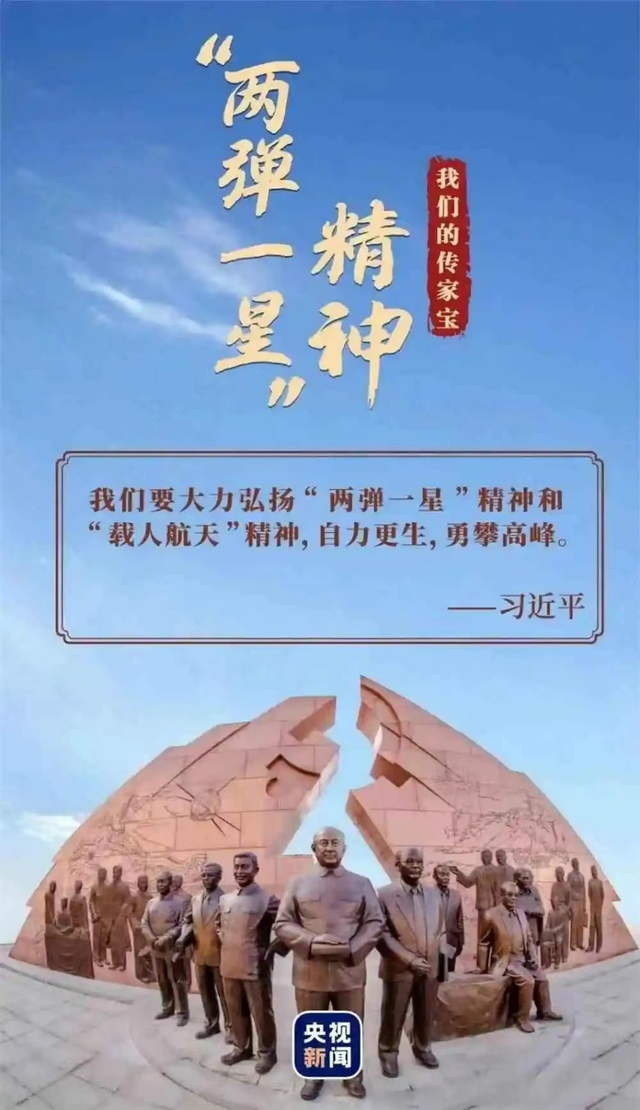
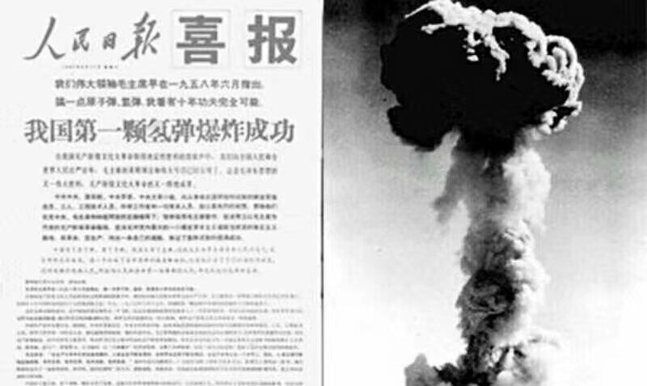
“两弹一星”精神
1967年6月17日

Slide 20
航天精神
2021年6月17日

Slide 21
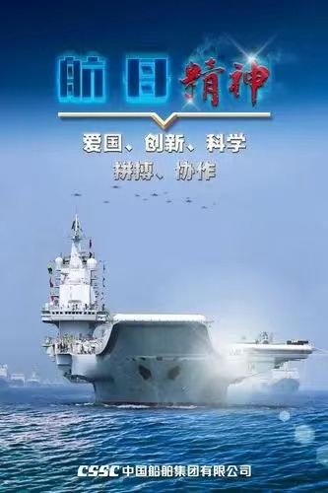
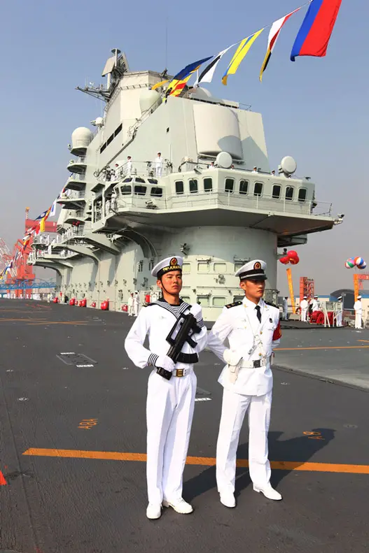
航母精神
2022年6月17日

Slide 22
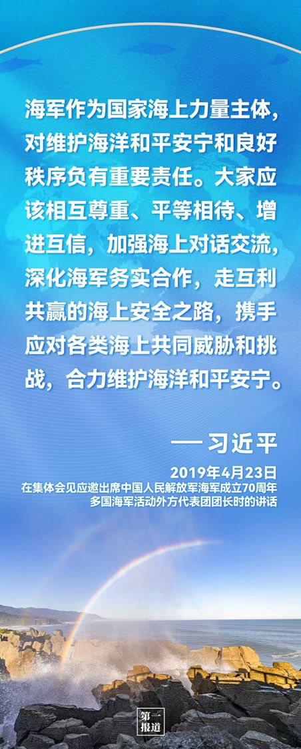
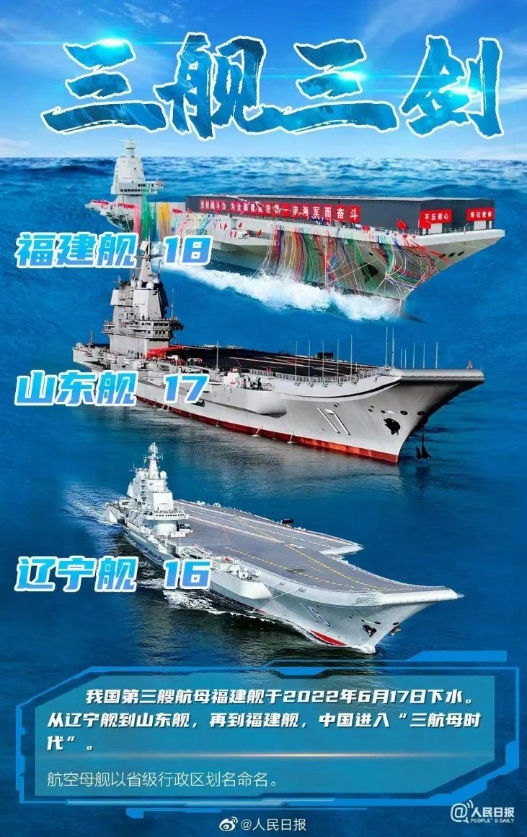
传承航母精神
在时代的洪流中乘风破浪、奋勇前行；
在历史的浪潮中乘风而起、接续而上；
在复兴的征程中披荆斩棘、高歌猛进！
赓续红色血脉，传承航母精神

Slide 23
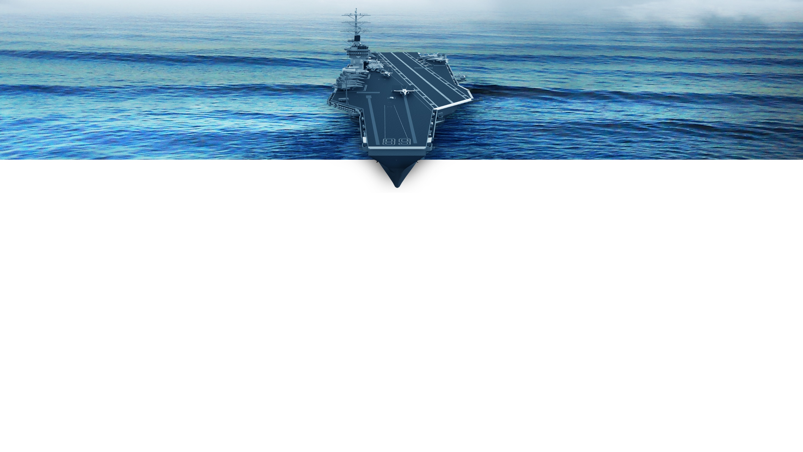
感谢您的聆听

